Slide 1
第4章 数据统计
万夕里
南京工业大学
xiliwan@njtech.edu.cn

Slide 2

内容简介
数据科学中的数据统计
数据科学中的数据统计（1）

Slide 3
目录
目录
数据科学中的数据统计（2）

Slide 4
学习目的： 不要求精通统计知识，但需要了解统计学的基本知识
学习目的
理解
概率分布的基础知识；
掌握
参数估计和假设检验、基本分析方法与元分析法；
熟练掌握
读者自己所在专业领域中常用的数据统计分析方法、技术与工具。

Slide 5
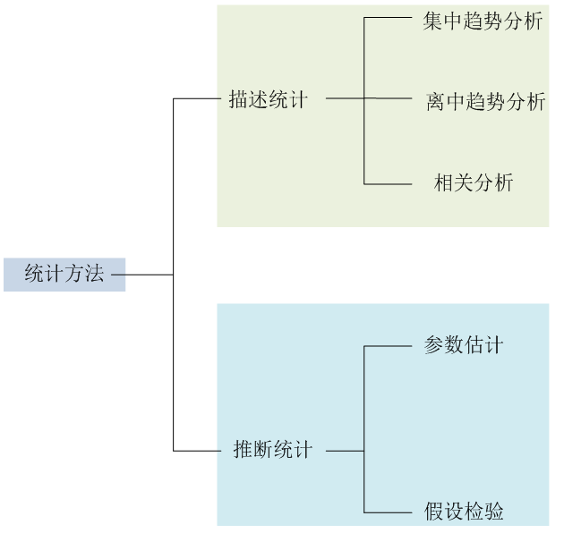
数据统计分析的类型
引言
采用图表或数学方法描述数据的特征
本质上是以少推断多数
通过分析样本推断总体
注：今天的计算资源可以对付大数据
数据统计分析的类型（目的与思路视角）

Slide 6
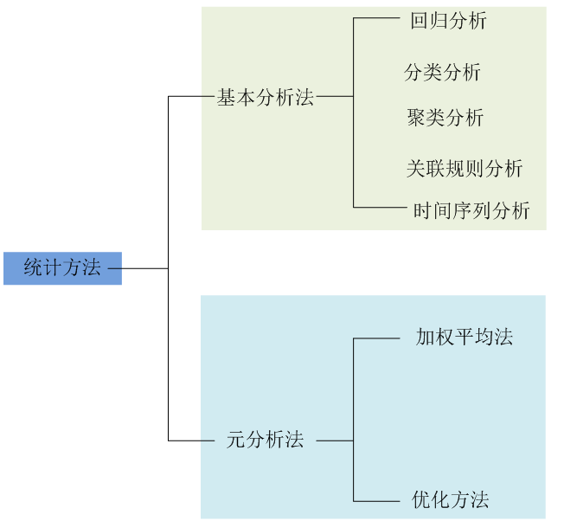
数据统计分析的类型
引言
从层次上看数据分析方法
对于基本分析法得出的结果进行进一步分析
数据统计分析的类型（方法论视角）

Slide 7
目录
目录
数据科学中的数据统计（2）

Slide 8
4.1 概率分布
3.1 概率分布
概率分布
用以描述随机变量取值的概率规律，也就是随机变量所有可能的取值以及取每个值所对应的概率
离散型随机变量和连续性随机变量的概率分布的描述方法不同

Slide 9
4.1 概率分布
3.1 概率分布
（1）离散型随机变量的概率分布
设 x_{i} (i=1,2, …) 是离散型随机变量X所取的一切可能值，称
为离散型随机变量 X 的概率分布。
因此，离散型随机变量X的概率分布可以用表4-1的方式表示。
表4-1 随机变量X的概率分布

Slide 10
4.1 概率分布
3.1 概率分布
单次成功/失败试验称为伯努利试验
二项分布实际上就是重复n次的伯努利试验
表4-2 离散型随机变量中常见概率分布

Slide 11
4.1 概率分布
3.1 概率分布
二项分布
泊松分布
泊松分布的期望和方差是一样
表4-2 离散型随机变量中常见概率分布(续)

Slide 12
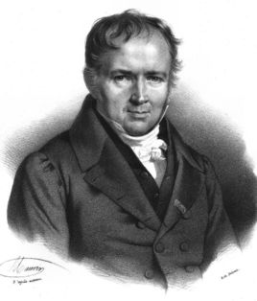
泊松分布
泊松分布是以18~19 世纪的法国数学家
西莫恩·德尼·泊松（Siméon-Denis Poissn）命名的
泊松分布适合于描述单位时间内随机事件发生的次数。
泊松分布与二项分布的关系
当二项分布的n很大而p很小时，泊松分布可作为二项分布的近似，其中λ为np。通常当n≧10,p≦0.1时，就可以用泊松公式近似得计算。
事实上，泊松分布正是由二项分布推导而来的.
应用场景
当一个随机事件，例如某电话交换台收到的呼叫、来到某公共汽车站的乘客、某放射性物质发射出的粒子、显微镜下某区域中的白血球等等以固定的平均瞬时速率λ（或称密度）随机且独立地出现时，
那么这个事件在单位时间（面积或体积）内出现的次数或个数就近似地服从泊松分布
法国数学家、
几何学家、
物理学家

Slide 13
4.1 概率分布
3.1 概率分布
（2）连续型随机变量的概率分布
表4-3 离散型随机变量与连续型随机变量的概率分布的定义方法

Slide 14
4.1 概率分布
3.1 概率分布
（2）连续型随机变量的概率分布
一般用概率密度函数f（x）或 概率分布函数F（x）来描述，
二者的定义如下：
概率密度函数f（x）：设X为一连续型随机变量，x 为任意实数，X的概率密度函数记为f(x) ，也就是说概率密度函数 f(x)表示X 的所有取值 x 及其频数f(x)
连续型随机变量的概率密度函数是一个描述这个随机变量的输出值，在某个确定的取值点附近的可能性的函数（实际上就是导数，如果可导的话）

Slide 15
4.1 概率分布
3.1 概率分布
（2）连续型随机变量的概率分布
概率分布函数F（x）：建立在概率密度函数的基础上，其定义如下：
可见，连续型随机变量的概率密度函数f（x）或概率分布函数F（x）之间的关系为：
f(x)=F’(x)

Slide 16
4.1 概率分布
3.1 概率分布
（2）连续型随机变量的概率分布
连续型随机变的期望值的计算方法如下：
连续型随机变的方差的计算方法如下：

Slide 17
4.1.1 正态分布
3.1 概率分布
正态分布（Normal Distribution）（也称为 高斯分布）是描述连续型随机变量的最重要的分布，它是经典统计推断的基础。
正态分布的定义如下：
如果随机变量X的概率密度函数 f（x）为
那么，称X服从正态分布，并记作X~N(μ,σ^2)，式中，
f(x) = 随机变量 X 的频数；σ² = 总体方差；pi =3.14159; e = 2.71828；x = 随机变量的取值； µ = 总体均值。

Slide 18

4.1.1 正态分布
正态分布概念是由德国的数学家和天文学家棣莫弗（Moivre）于1733年首次提出的
德国数学家Gauss率先将其应用于天文学家研究，故正态分布又叫高斯分布.
现今德国10马克的印有高斯头像的钞票，其上还印有正态分布的密度曲线。
正态分布是自然科学与行为科学中的定量现象的一个方便模型。

Slide 19
4.1.1 正态分布
3.1 概率分布
概率密度曲线图为钟形曲线
μ=1
μ：决定曲线的位置
σ²：决定曲线的平缓程度，即宽度
图4-3 正态分布的概率密度曲线

Slide 20
4.1.1 正态分布
3.1 概率分布
μ：决定曲线的位置
σ²：决定曲线的平缓程度，即宽度
图4-4 均值μ对正态分布概率密度曲线的影响

Slide 21
4.1.1 正态分布
3.1 概率分布
μ：决定曲线的位置
σ²：决定曲线的平缓程度，即宽度
方差越小，概率取值变化大
图4-5 参数方差σ²对正态分布概率密度曲线的影响

Slide 22
4.1.1 正态分布
3.1 概率分布
正态分布的特征
概率密度曲线图为钟形曲线
参数方差σ²和均值μ是决定一个正态分布的两个重要因素
服从正态分布的随机变量的概率规律
曲线f(x)相对于均值μ对称，尾端向两个方向无限延伸，且理论上永远不会与横轴相交
正态曲线下的总面积等于1
取与均值μ临近值的概率最高，而取离均值μ越远的值的概率越小

Slide 23
4.1.1 正态分布
3.1 概率分布
不同正态分布的“正态概率分布表”不同。
需要把其它类型的正态分布转化为“标准正态分布”，进而达到“只需要查一张概率分布表”的目的。
标准正态分布是指方差σ²=1和均值μ=0的一种特殊正态分布。
标准正态分布概率密度函数 可被化简为：

Slide 24
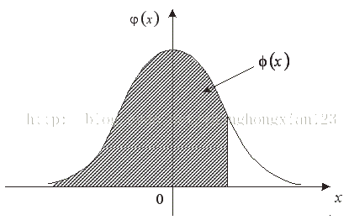
4.1.1 正态分布
3.1 概率分布
标准正态分布概率分布函数 ： P(X<=x)的概率

Slide 25
4.1.1 正态分布
3.1 概率分布
标准正态分布的重要性
任何一个一般的正态分布都可以通过线性变换之后转化为标准分布。
对于一般正态分布X~N(μ,σ²)，可通过下面的线性变换转化为标准正态分布：

Slide 26
4.1.2 卡方(χ²)分布
3.1 概率分布
卡方分布主要刻画的是一个总体(n个随机变量)为标准正态分布时，所对应的样本方差(随机变量的平方和)的分布情况。
（n个独立的标准正态分布变量的平方和服从自由度为n的卡方分布）
【定义】设总体服从正态分布X~N(μ,σ²)，X₁，X₂，…，X_{n}为来自该正态总体的样本，则样本方差 s² 的分布为：
式中，将 称为自由度为(n-1)的卡方分布。
样本方差为构成样本的随机变量对离散中心 x之离差的平方和除以n-1，用来表示一列数的变异程度。

Slide 27
4.1.2 卡方(χ²)分布
3.1 概率分布
期望为：E(χ²(n))=n，方差为：Var(χ²(n))=2n
n=1
n=4
n=10
n=20
χ²
不同自由度的卡方分布
卡方分布是由正态分布构造而成的一个新的分布,
当自由度n很大时, χ²分布接近于正态分布。

Slide 28
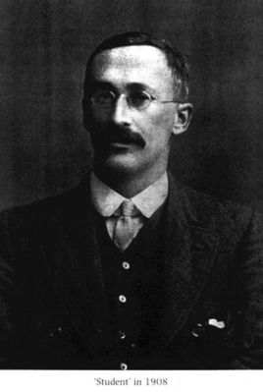
4.1.3 t分布（学生t-分布，1908）
3.1 概率分布
在数据分析中，当总体标准差σ为未知数时，我们可以采用t分布，用样本标准差S 代替总体标准差σ，由样本平均数推断总体平均数及两个小样本之间的显著性检验。
【定义】设X₁，X₂，…，X_{n-1}是来自正态总体X~N(μ,σ²)的一个样本，则
~ t (n-1)
称为服从自由度为(n-1)的t分布，
式中
样本标准差
威廉·戈塞，英国现代统计方法发展的先驱，
以笔名“Student”著名

Slide 29
4.1.3 t分布
3.1 概率分布
图4-6 t分布与正态分布的比较示意图

Slide 30
4.1.3 t分布
3.1 概率分布
t分布有如下特征：
当n≥2时，t分布的数学期望E(t)=0
当n≥3时， t分布的方差
与标准正态分布的相似性——均为单峰偶函数，区别在于t分布的密度函数在两侧的尾部比标准正态分布宽一些， t分布的方差比标准正态分布大一些。
在实际应用中，当n≥0时， t分布与标准正态分布非常接近
自由度越小， t分布曲线越低平；
自由度越大， t分布曲线越接近标准正态分布（u分布）曲线

Slide 31
4.1.4 F分布 （1924年英国统计学家R.A.Fisher提出）
3.1 概率分布
F分布刻画的是当两个总体均为正态分布时，分别这两个总体的两个样本差（s₁和s₂）之间的比例的分布情况，主要用于方差分析和回归方程的显著性检验之中。
【定义】
设X₁，X₂，… ，X_{n1}是来自正态总体N~(μ₁,σ₁² )的一个样本，Y₁，Y₂，… ，Y_{n}²是来自另一个正态总体N~(μ₂,σ₂² )的一个样本，且X_{i}(i=1,2,…，n₁)，Y_{i}(i=1,2, …，n₂)相互独立，则
我们将 称为第一自由度为(n₁-1)，第二自由度为(n₂-1)的F分布。

Slide 32
4.1.4 F分布
一个F-分布的随机变量是两个卡方分布变量的比率。
F分布定义为:
设X、Y为两个独立的随机变量，X服从自由度为m的卡方分布，Y服从自由度为n的卡方分布，这2 个独立的卡方分布被各自的自由度除以后的比率这一统计量的分布即F=（x/m）/(y/n)服从自由度为（m,n)的F-分布， 上式F服从第一自由度为m，第二自由度为n的F分布

Slide 33
4.1.4 F分布
F分布的期望为
若F~F(n₁,n₂)， 则1/F~F(n₂,n₁)
（1,10)
(5,10)
F分布与t分布的关系：
若T~t(n)，则T²~F(1,n)
(10,10)
F
不同自由度的F分布

Slide 34
目录
目录
数据科学中的数据统计（2）

Slide 35
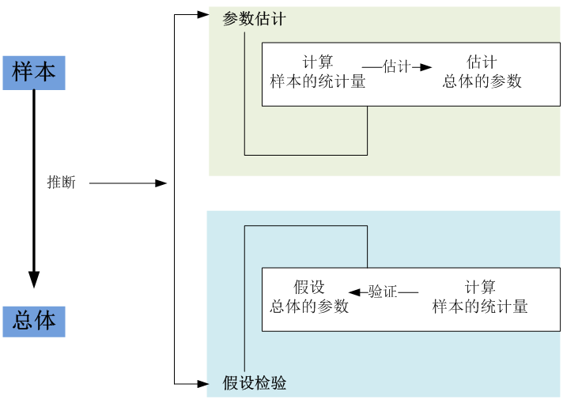
4.2 参数估计：“样本”推断“总体”
3.2 参数估计
利用“样本的统计量”来估计“总体的参数”
估
举例：已有样本的均值去估计总体的均值
验
先对总体的某个参数做假设，然后利用“样本统计量”检验假设是否成立。
图4-7 统计学中的数据推断

Slide 36
4.2 参数估计
3.2 参数估计
参数估计
点估计
区间估计

Slide 37
4.2.1 点估计
3.2 参数估计
基本思路
从总体中抽取一个样本（不是一个值，一个样本包含很多值），根据该样本的统计量对总体的未知参数做出一个数值点的估计
例如
用样本均值 作为总体未知均值μ的估计值
注意
点估计没有给出估计值接近总体未知参数程度的信息
方法
矩估计法、顺序统计量法、最大似然法、最小二乘法等

Slide 38
4.2.2 区间估计
3.2 参数估计
区间估计
在点估计的基础上，给出总体参数落在某一区间的概率。
区间就是根据一个样本的观察值给出的总体参数的估计范围，可通过样本统计量加减抽样误差的方法计算。
例如，总体均值落在50~70之间的概率为 0.95。
如：多次抽取样本得出不同的均值。

Slide 39
4.2.2 区间估计
3.2 参数估计
正态分布
图4-8 总体的均值区间估计示意图

Slide 40
4.2.2 区间估计
3.2 参数估计
区间估计的指标
置信区间（Confidence interval）
是指由样本统计量所构造的总体参数的估计区间，其中区间的最小值和最大值分别称为置信下限和置信上限。
置信水平（Confidence level）
是指总体未知参数落在区间内的概率，表示为 (1 –α) (置信度)，α为显著性水平（犯错误的概率），即总体参数未在区间内的概率。
在构造置信区间时，可以任意设置目标置信水平。
常用的置信水平及正态分布曲线下右侧面积为α/2时的z值 （z_{a/2}）。

Slide 41
4.2.2 区间估计
3.2 参数估计
常用的置信水平及正态分布曲线下右侧面积为α/2时的z值 （z_{a/2}）。
表4-4常用置信水平的z_{a/2}值

Slide 42
4.2.2 区间估计
3.2 参数估计
参数估计中，用于估计总体某一参数的随机变量称为估计量（estimator），如样本均值 就是总体均值μ的一个估计量。
判断估计量的优良性准则：
无偏性（Unbiasedness） （期望相等）
估计量的数学期望等于被估计的总体参数；
有效性(Efficiency) （方差要小）
一个方差较小的无偏估计量称为一个更有效的估计量。如，与其他估计量相比，样本均值是一个更有效的估计量；
一致性(Consistency) （极限接近）
随着样本容量的增大，估计量越来越接近被估计的总体参数。

Slide 43
目录
目录
数据科学中的数据统计（2）

Slide 44
4.3 假设检验（hypothesis test）
一、假设检验的含义
假设检验
假设检验（hypothesis test），就是根据已掌握的资料对一个总体参数是否等于某一个数值，某一随机变量是否服从某种概率分布的假设，
然后根据所取得的样本资料，利用一定的统计方法计算出有关检验的统计量，依据一定的概率原则，以较小的风险来判断估计数值与总体数值（或估计分布与实际分布）是否存在显著差异，是否应当接受原假设的一种检验方法 。
假设检验是进行科学决策的有力工具。
参数假设检验
是指在总体的分布形式已知的条件下，对总体参数的某一假设进行的检验 。
非参数假设检验
是指在总体分布未知时，对其分布的具体形式、特征值等信息进行的假设检验。

Slide 45
4.3 假设检验（hypothesis test）
二、假设检验的基本思想
基本思想
首先对所研究的命题提出一种无显著差异的假设，并假定这一假设成立，然后由此导出其必然的结果。
如果能证明这种结果出现的可能性很小，那么我们就有理由认为原假设是错误的，从而拒绝接受这个假设。否则，我们就没有理由拒绝原假设，而认为原假设是可接受的。
假设检验是根据小概率事件的实际不可能性原理来推断的。
假设检验中的小概率标准称为显著性水平，用 表示。因此，假设检验也称为显著性检验。
三、假设的形式
依据显著性水平的大小将检验统计量的所有可能值组成的样本空间分为两个区域 ：
1.否定域或拒绝域：在原假设成立的情况下，如果检验统计量的值落在这个区域里，则否定原假设。
2.接受域：在原假设成立的情况下，如果检验统计量的值落在这个区域里，则接受原假设。

Slide 46
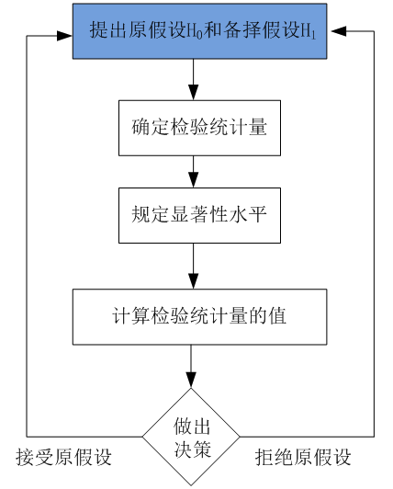
4.3 假设检验的基本步骤 主要以小概率原理为基础。
3.3假设检验
一般来说，备用假设与原假设是想对立的。
小概率：一次试验中，一个几乎不可能发生的事件的概率。
标准是概率<=0.05
小概率原理：如果一次试验中出现小概率事件，则有理由拒绝假设。
与参数估计一样，借助样本统计量进行统计推断。
显著性水平α是指当原假设为真时，拒绝原假设的概率。常用的α值有0.01, 0.05, 0.10
统计量z与显著性水平α的临界值比较，得出结论
图4-9 假设检验的基本步骤

Slide 47
4.3 假设检验中的两类错误
3.3假设检验
假设检验中的两类错误
弃真错误：α错误 （把真的当假的）
显著性水平：α错误的出现概率
常用的α值有0.01, 0.05, 0.10
取伪错误：β错误 (把假的当真的)
假的当真的。

Slide 48
4.3 假设检验中的两类错误
3.3假设检验
表4-5 假设检验中各种可能的概率
注意：假设检验中这两种错误存在矛盾关系，很难同时减少两类错误。
如果减少α错误，就会增加犯β错误的可能
如果减少β错误，就会增加犯α错误的可能
在样本量不变的情况下，假设检验中无法同时减少这两类错误发生的概率，所以实际中要有所侧重。
一般来说，统计领域经常遵循“先控制α错误”的原则（就是不能把真的丢了）

Slide 49
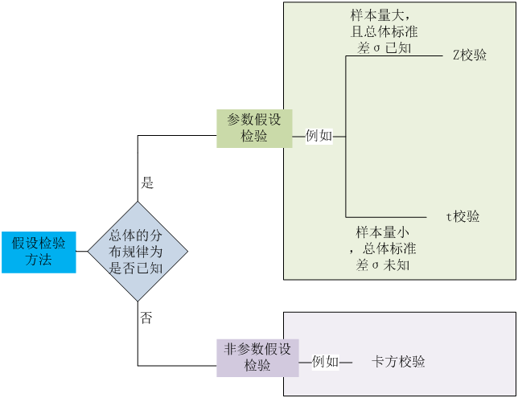
4.3 假设检验：两种类型
3.3假设检验
国内也成为U校验
总体的分布规律已知（一般为正态分布）
图4-10 假设检验方法

Slide 50
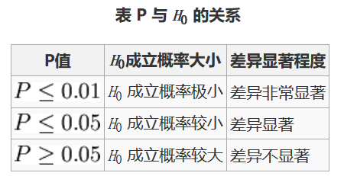
4.3.1 参数假设检验
3.3假设检验
应用前提
总体的分布规律为已知（一般为正态分布） 。
一般用于 1）检验一个样本平均数与一个已知的总体平均数的差异 or
2) 检验来自两个的两组样本平均数的差异性，从而判断它们各自代表的总体的差异是否显著
在参数检验中，一般选择 正态分布检验 和 t检验 等方法
样本统计量 （样本量大的情况）
制定假设H₀:假设两者差异（如两个均值）没有差异, H₀与概率P的关系
1）如果样本量大（大与30，称为大样本） ，且总体标准差σ已知 ，那么，采用z统计量（Z校验）
2）然后，比较计算所得Z值与理论Z值，推断发生的概率，依据Z值与差异显著性关系表作出判断 。
注意：如果样本量大，且总体标准差σ未知 ，可用样本标准差来代替
样本标准差已知途径，多种途径，如从他人研究成果的值

Slide 51
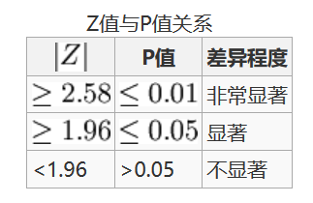
4.3.1 参数假设检验
3.3假设检验
3）根据计算出来的Z值与P值,确定差异程度
样本统计量 （样本量小情况）
如果样本量小，或总体标准差σ未知，那么，一般只能采用样本标准差s进行计算，即采用 t统计量
然后，比较计算所得Z值与理论Z值，推断发生的概率，依据Z值与差异显著性关系表作出判断

Slide 52
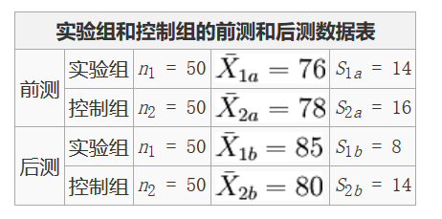
4.3.1 参数假设检验-例子 (from 百度百科)
某项教育技术实验，对实验组和控制组的前测和后测的数据分别如下表所示，比较两组前测和后测是否存在差异。
1）由于n＞30，属于大样本，所以采用Z检验。由于这是检验来自两个不同总体的两个样本平均数，看它们各自代表的总体的差异是否显著，所以采用双总体的Z检验方法。

Slide 53
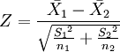
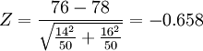
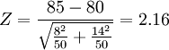
4.3.1 参数假设检验-例子
2）计算前测Z的值(公式)：
3）|Z|=0.658＜1.96 => 前测两组差异不显著
4）计算后测Z的值:
5）|Z|= 2.16＞1.96 => 后测两组差异显著

Slide 54
4.3.1参数假设检验
3.3假设检验
表4-6 左单侧检验、右单侧检验和双侧检验

Slide 55
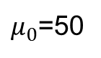
4.3.1参数假设检验
建立零假设和备择假设总结：
设 表示在零假设和备择假设中考虑的某一特定数值。一般来说，对总体均值的假设检验采取下面的三种形式之一：
左单侧检验⇒“怕小不怕大”
左侧检验
如，质量检查抽样要求罐头重要不低于50g
$μ_{0}$=50
右侧检验
右单侧检验⇒“怕大不怕小”
双侧检验
双侧检验：过大过小均拒绝

Slide 56
4.3.1 参数检验
3.3假设检验
图4-11 双侧检验

Slide 57
检验结论
检验统计量的检验结论按下列方法作出：
1．若采用双侧检验，则检验的双侧临界值为- 和 .当 时，拒绝原假设；反之，接收原假设。
2．若采用左侧检验，则检验的左侧临界值为- .当 时 ，拒绝原假设；反之，接收原假设。(怕小不怕大)
3. 若采用右侧检验，则检验的右侧临界值为 . 当 时，拒绝原假设；反之，接收原假设。 (怕大不怕小)

Slide 58
假设检验例子
例1 某厂购买了一台新的生产机器，生产零件的长度规定为10厘米。为了检验机器的性能是否良好，质检员随机抽取了25件产品，测得其平均长度为9.8厘米，标准差为0.4厘米。假设生产的零件长度服从正态分布，问在显著性水平 =0.05时，该机器的性能是否良好。
解：设 表示该机器生产零件的长度，则有 ，样本容量n=25，样本均值 =9.8厘米，样本标准差 厘米。根据问题提出的假设为：
： =10厘米； ： =10厘米
这是一个双侧检验问题，因为总体服从正态分布但总体方差未知，用检验的小样本数据检验，故当 成立时，检验统计量为：
规定显著性水平为 =0.05，查表得到临界值 ，所以原假设的否定域为： 。
计算检验统计量的值：
因为 |-2.5|=2.5＞2.064，落在否定域，所以否定 ，接受 。表明在显著性水平 =0.05时，不能说该机器的性能良好。

Slide 59
4.3.2 非参数假设检验
3.3假设检验
非参数检验的优点
应用范围的广泛性，可用于非正态的、方差不等的、分布规律未知的数据分析工作中。
非参数检验方法
卡方检验：统计样本的实际观测与理论推断值之间的偏离程度：
卡方值越大，实际观测值与理论推断值之间的偏离程度越大；
卡方值越小，区域符合，当卡方值为0时，量值完全不符合。

Slide 60
4.3.2 非参数检验
3.3假设检验
卡方值的计算方法如下：
式中，O_{i}为观测值，E_{i}为期望值
卡方值越大，实际观测值与理论推断值之间的偏离程度越大。

Slide 61
目录
目录
数据科学中的数据统计（2）

Slide 62
4.4 基本分析方法
3.4基本分析方法
常用统计分析方法有：回归分析、方差分析、分类分析、聚类分析和时间序列分析等。
图4-12 数据统计方法

Slide 63
4.4 基本分析方法
3.4基本分析方法
属于数据挖掘范畴
图4-12 数据统计方法（续）

Slide 64
4.4 基本分析方法
3.4基本分析方法
图4-12 数据统计方法（续）

Slide 65
4.4.1 相关分析
3.4基本分析方法
相关分析
对变量之间关系密切程度的度量——相关系数的分析方法。
相关系数有两种：总体相关系数（ρ）和样本相关系数（r）。
通常，由于总体相关系数（ρ）是未知数，我们一般采用样本相关系数（r）进行相关性分析。
样本相关系数（r）是相对于总体相关系数（ρ）的提法。若相关系数是根据样本数据计算计算的，称为样本相关系数。
相关系数（r）不代表具体关系（如线性关系等）

Slide 66
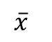
4.4.1 相关分析
3.4基本分析方法
样本相关系数的计算公式
或简化为：
可见，样本相关系数r的取值范围是 [-1,1]，
|r|越趋于1表示关系越密切；|r|越趋于0表示关系越不密切。
$$\overline{x}$$
x和 分别为两个变量的观测值和均值

Slide 67
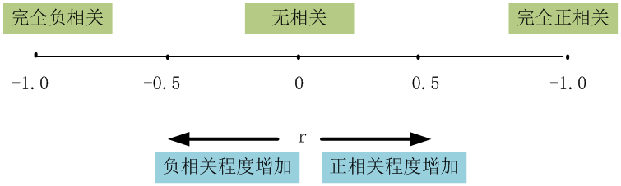
4.4.1 相关分析
3.4基本分析方法
|r|=1，为完全相关
r =1，为完全正相关
r =-1，为完全负正相关
r = 0，不存在线性相关关系相关
-1≤r<0，为负相关
0<r≤1，为正相关
图4-13相关关系

Slide 68
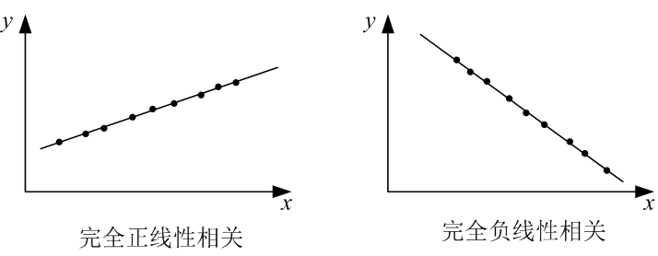
4.4.1 相关分析
3.4基本分析方法
注意：线性相关是相关关系的特例。
r=1
r=-1
“完全”表示点都在线上
图4-14 各种相关关系的示意图

Slide 69
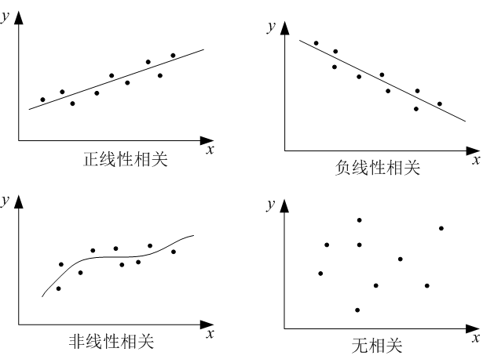
4.4.1 相关分析
3.4基本分析方法
0<=r<=1
-1<=r<0
图4-14 各种相关关系的示意图（续）

Slide 70
4.4.1 相关分析
3.4基本分析方法
考虑到r 的抽样分布不一定是正态分布，通常对其不进行正态检验，而采用t检验 （样本量小，标准差未知）；
r的显著性检验步骤如下：
第1步、提出原假设（H₀）和备择假设（H1）：H₀：ρ = 0（表示不相关） ；H₁： ρ ≠ 0
第2步、计算检验的统计量t
第3步、进行决策。显著性水平α和自由度n-2查阅t分布表，得出t_{a/2}的临界值。若|t|>t_{a/2}，拒绝H₀；若|t|<t_{a/2}，接受H₀。

Slide 71
4.4.2 回归分析
3.4基本分析方法
回归(Regression)分析
试图找出变量之间的函数关系的一种统计分析方法。
【注意】函数关系和相关关系是两个不同概念。
在函数关系y= f（x）中，自变量（解释变量）x和因变量（被解释变量）y之间必须存在以下关系：如果x确定一个值，y就唯一的一个值与x对应。
如果一个x值对应多个y值，不能称之为函数关系，只能认为x和y之间存在相关关系 。

Slide 72
4.4.2 回归分析
3.4基本分析方法
回归分析和相关分析的关系
回归分析就是对具有相关关系的两个或两个以上变量之间数量变化的一般关系进行测定，确立一个相应的数学表达式，
回归分析和相关分析是互相补充、密切联系的，相关分析需要回归分析来表明现象数量关系的具体形式，而回归分析则应该在相关分析的基础上进行。
以便从一个已知量来推测另一个未知量，为估算预测提供一个重要的方法。
（先做相关分析看有没有关系，再做回归分析确定具体关系）

Slide 73
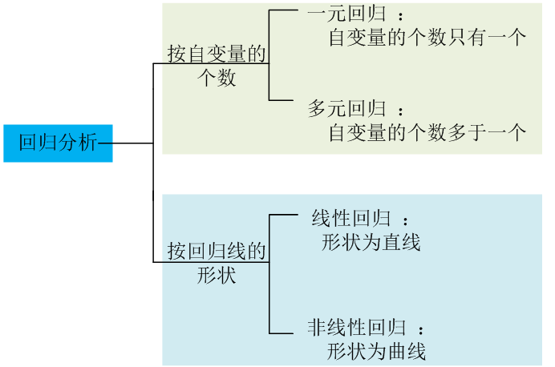
4.4.2 回归分析
3.4基本分析方法
图4-15 回归分析的类型

Slide 74
4.4.2 回归分析
3.4基本分析方法
一元线性回归分析
y = β₀ + β₁x + ε
模型的含义为：y是x的线性函数(部分)+误差项ε。
误差项ε是随机变量，反映了除 x 和 y 之间的线性关系之外的随机因素对y的影响。误差项ε是一个期望值为0的随机变量，即E(ε)=0，也就是说对于一个给定的 x 值，y 的期望值为E ( y ) = β₀ + β₁x。
β₀是回归直线在 y 轴上的截距，当 x=0 时 y 的期望值；
线性部分反映了由于x的变化而引起的y的变化；
β₁是直线的斜率，有时称为回归系数，表示当 x 每变动一个单位时，y的平均变动值。

Slide 75
4.4.2 回归分析
3.4基本分析方法
参数β₀ 和 β₁的估计方法
可以采用最小二乘法进行估计。通常，总体回归参数β₀和 β₁是未知的，我们需利用样本参数（ ， ）估计。
因此，一元线性回归方程可以改写为：
式中，
只与平均值有关
最小二乘法是机器学习最基础的方法

Slide 76
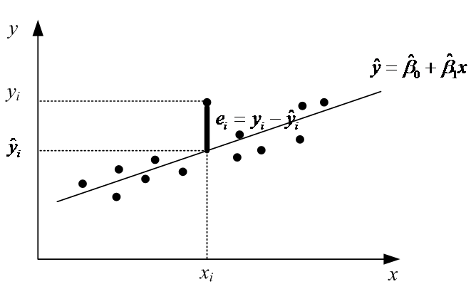
4.4.2 回归分析
3.4基本分析方法
图4-16 最小二乘法示意图

Slide 77
4.4.2 回归分析
3.4基本分析方法
此处，最小二乘法就是使因变量的观察值与估计值之间的离差平方和达到最小来求得 和 的方法，即
高斯证明了最小二乘方法的一个最优性质: 在所有无偏的线性估计类中,最小二乘方法是其中方差最小的！
德国马克

Slide 78
4.4.2最小二乘法 历史
3.4基本分析方法
1801年，意大利天文学家朱赛普·皮亚齐发现了第一颗小行星谷神星
过40天的跟踪观测后，由于谷神星运行至太阳背后，使得皮亚齐失去了谷神星的位置。
随后全世界的科学家利用皮亚齐的观测数据开始寻找谷神星，但是根据大多数人计算的结果来寻找谷神星都没有结果
时年24岁的高斯也计算了谷神星的轨道 （最小二乘法）
奥地利天文学家海因里希·奥尔伯斯根据高斯计算出来的轨道重新发现了谷神星。
德国10马克

Slide 79
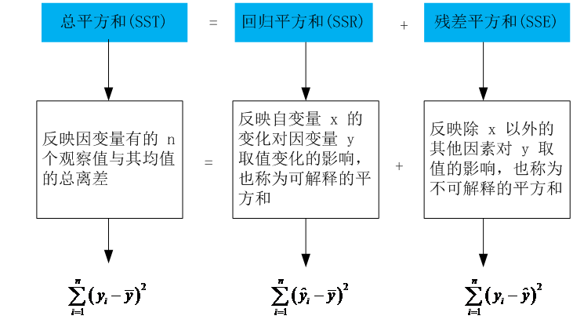
4.4.2 回归分析 如何判定拟合的好不好
3.4基本分析方法
线性回归分析结果的评价涉及3个重要概念
图4-17总平方和(SST)、回归平方和(SSR)和残差平方和(SSE)的关系

Slide 80
4.4.2 回归分析
3.4基本分析方法
判定系数（R²）
R²取值范围在 [ 0 , 1 ] 之间：
R² 越接近1 （说明残差越小），说明回归方程拟合的越好；
R²越接近0，说明回归方程拟合的越差。
回归平方和
总平方和

Slide 81
4.4.2 回归分析
3.4基本分析方法
线性回归方程的显著性检验的基本步骤：
第1步、提出假设：H₀：β₁=0，即线性关系不显著；
第2步、计算检验统计量F。
第3步、确定显著性水平α，并根据分子自由度1和分母自由度n-2找出临界值F_{a}。
第4步、做出决策。若F>F_{a}，拒绝H₀；若F< F_{a} ，接受H₀。

Slide 82
4.4.4 分类分析
3.4基本分析方法
分类分析
一种将复杂问题简单化之后，再进行分析和处理的一种数据分析方法，即将大量数据若干个类别之后，分析类别的统计特征，通过类别的特征概括具体数据。
【注意】从统计分析角度看，分类和预测是两个相互关联和转化的概念。
当目标值的类型为“分类型”时，称之为分类；（就是离散类）
当目标值的类型为“连续型”时，称之为预测。

Slide 83
4.4.4 分类分析
3.4基本分析方法
分类分析的算法
决策树
决策表
贝叶斯网络(Bayesian network)
神经网络
支持向量机
KNN算法（K-nearest neighbor）
【注意】不同算法对分类和预测的支持不同，例如贝叶斯网络和决策表只能处理分类型目标值的分类分析。

Slide 84
4.4.4 分类分析
3.4基本分析方法
决策树
人们对动物的树形分类方法类似，分类过程是通过递归方式进行，每次分类都是基于最显著属性进行划分。
决策树的最顶层为树的根节点
每个非叶结点表示一个显著性属性上的测试
而其后的分支代表基于这个显著性属性的划分结果。
决策树的实现方法有很多种，如ID3、C4.5、C5.0、分类和回归树（Classification and Regression Tree ，C&R Tree）、卡方自动交互检验法（Chi-squared Automatic Interaction Detector, CHAID）等。

Slide 85
4.4.4 分类分析
3.4基本分析方法
C5.0算法
第1步、在每次决策树节点的计算上，将计算所有没有被用过的字段的信息熵；
第2步、取这个信息熵最小的字段；
第3步、将步骤2中确定的字段作为节点上保留的字段，并据此继续分支。

Slide 86
4.4.4 分类分析
3.4基本分析方法
贝叶斯网络(Bayesian network)
贝叶斯网络(Bayesian network)是基于概率推理的数学模型。
概率推理是指通过一些变量的信息来获取其他的概率信息的过程，主要用于解决不定性和不完整性问题。
可以从网络结构和条件概率表两个视角理解贝叶斯网络。

Slide 87
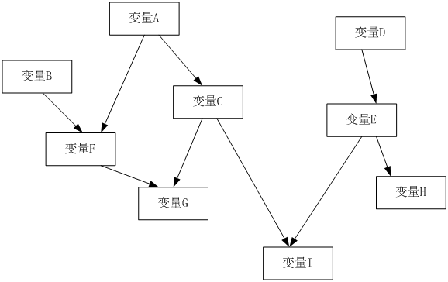
4.4.4 分类分析
3.4基本分析方法
贝叶斯网络的网络结构
图4-19 贝叶斯网络的网络结构示意图

Slide 88
4.4.4 分类分析
3.4基本分析方法
条件概率
贝叶斯网络是基于条件概率论提出的，所涉及的条件概率是贝叶斯公式进行计算，计算方法如下 ：
是在Ai条件下B发生的概率
B在各种Ai条件下发生的概率

Slide 89
4.4.4 分类分析
3.4基本分析方法
KNN（K-nearest neighbor）方法
基本思路为寻找k个最近的邻居
当一个样本在特征空间中的k个最相邻的样本中的大多数属于某一个类别时，该样本也属于这个类别，并具有这个类别上样本的特性。
对于类域的交叉或重叠较多的待分样本集来说，KNN方法较其他方法更为适合。

Slide 90
4.4.5 聚类分析
3.4基本分析方法
与分类分析不同的是，聚类分析所要求划分的类别是未知。
聚类分析中的“聚类要求”有两条：
每个分组内部的数据具有比较大的相似性；
组间的数据具有较大不同。
聚类分析方法
分层聚类
K-means 聚类
Kohonen Network（一种神经网络，属于无监督学习网络）聚类等

Slide 91
4.4.5 聚类分析
3.4基本分析方法
分层（Hierarchical）聚类
通过尝试对给定数据集进行分层以达到聚类的一种聚类分析方法。
根据分层分解采用的分解策略，分层聚类法又可以分为
凝聚的分层聚类
分裂的分层聚类
分层聚类是一种初始的、简单的聚类方法

Slide 92
4.4.5 聚类分析
3.4基本分析方法
分层聚类的关键在于选择合并点或者分裂点。
如果合并或者分裂的决定不合理，就可能得出低质量的聚类结果。
分层聚类算法的另一个缺点是，计算量大
在决定合并或者分裂之前需要检查和估算大量的数据和类。
因此，基本的分层分类方法很少直接应用于数据分析之中。

Slide 93
4.4.5 聚类分析
3.4基本分析方法
K-means 聚类
K-means算法是一种典型的基于距离的聚类算法
两个对象的距离越近，其相似度就越大
K-means算法的目的是寻找固定数目的簇 ，这些簇是由距离靠近的对象组成。
K-means 聚类中的k的含义是“该算法第1步中是随机的选取任意k个对象作为初始聚类的中心”。

Slide 94
4.4.5 聚类分析
3.4基本分析方法
K-means 聚类算法
第1步，从 n个数据对象任意选择 k 个对象作为初始聚类中心；
第2步，计算在聚类中心之外的每个剩余对象与中心对象的距离，并根据最小距离重新对相应对象进行划分；
第3步，重新计算每个有变化的聚类的均值，确定新的聚类中心；
第4步，迭代2-3步直至每个聚类不再发生变化或小于指定阈值，算法结。
【优点】相对于分层聚类，K-means 聚类的效率更改，在数据分析领域，更为广泛使用。

Slide 95
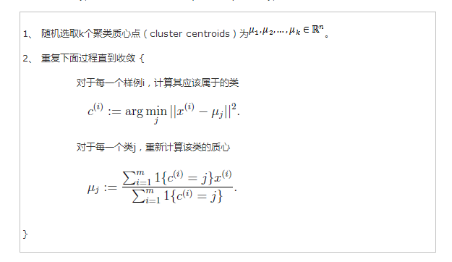

Slide 96
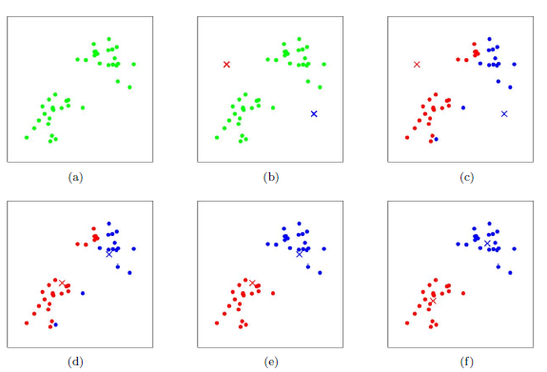
K-means 聚类算法 例子

Slide 97
如何确定K个簇的初始质心？
如何确定K个簇的初始质心？
1) 选择批次距离尽可能远的K个点
首先随机选择一个点作为第一个初始类簇中心点，然后选择距离该点最远的那个点作为第二个初始类簇中心点，然后再选择距离前两个点的最近距离最大的点作为第三个初始类簇的中心点，以此类推，直至选出K个初始类簇中心点。
2) 选用层次聚类或者Canopy算法进行初始聚类，然后利用这些类簇的中心点作为K-Means算法初始类簇中心点。
聚类扩展：密度聚类、层次聚类。
与传统的聚类算法(比如K-means)不同，Canopy聚类最大的特点是不需要事先指定k值(即clustering的个数)，因此具有很大的实际应用价值。
Canopy聚类虽然精度较低，但其在速度上有很大优势。
因此可以使用Canopy聚类先对数据进行“粗”聚类，得到k值后再使用K-means进行进一步“细”聚类

Slide 98
聚类的有限性
“there is no single clustering algorithm that has been shown to dominate other algorithms across all application domains” A.K. Jain, 2009, PRL, 2009
没有一个聚类算法能适应所有的应用

Slide 99
4.4.6 时间序列分析
3.4基本分析方法
时间序列分析
时间序列是按时间顺序的一组数字序列。
时间序列分析就是利用这组数列，应用数理统计方法加以处理，以预测未来事物的发展。
时间序列分析的基本假设有以下两条：
承认事物发展的延续性：用过去数据，就能推测事物的未来发展趋势
考虑事物发展的随机性，任何事物发展可能会受到偶然因素影响。

Slide 100
4.4.6 时间序列分析
3.4基本分析方法
时间序列分析
时间序列预测一般反映3种实际变化规律
趋势变化
周期性变化
随机性变化

Slide 101
4.4.6 时间序列分析
3.4基本分析方法
通常，一个时间序列由4种要素组成：
趋势：时间序列长时间内呈现出来的持续向上或持续向下的变动
季节变动：时间序列在一年内重复出现的周期性波动。
例如气候变化、周期性变化和随机性变化
（如销售数据的具有季节性变化规律。每年9~10月份出口增长）
循环波动：时间序列呈现出来的非固定长度的周期性变动。
不规则波动：时间序列中去除以上趋势、季节变动和周期波动之后的随机波动 （就是把有规律可循的全部去掉后剩下的）

Slide 102
4.4.6 时间序列分析
3.4基本分析方法
时间序列建模包括以下3个主要阶段：
第一阶段、用观测、调查、统计、抽样等方法取得被观测系统时间序列动态数据。
第二阶段、根据动态数据作相关图，进行相关分析，求自相关函数。相关图能显示出变化的趋势和周期，并发现动态数据中的跳点与拐点。
第三阶段、辨识合适的随机模型,进行曲线拟合,即用通用随机模型去拟合时间序列的观测数据。

Slide 103
4.4.7 其他方法
3.4基本分析方法
关联规则分析
案例
“关联”是指形如X→Y的蕴涵式
X和Y分别称为关联规则的先导(antecedent或left-hand-side, LHS)和后继(consequent或right-hand-side, RHS) ；
两个指标+基本概念
支持度：数据集合中包含X U Y的样本占全部样本的百分比。Support（X->Y）=Probability(X U Y)
沃尔玛"尿布与啤酒"
信任度：包含X U Y的样本数与包含X的样本数的比值。Confidence(X->Y) = P(Y|X), 也就是事件X发生基础上Y发生的概率。比如说在规则Computer => antivirus_software , 其中 support=2%, confidence=60%中，就表示的意思是所有的商品交易中有2%的顾客同时买了电脑和杀毒软件，并且购买电脑的顾客中有60%也购买了杀毒软件。
k项集：如果事件A中包含k个元素，那么称这个事件A为k项集，并且事件A满足最小支持度阈值的事件称为频繁k项集。
同时满足最小支持度阈值和最小置信度阈值的规则称为强规则

Slide 104
4.4.7 其他方法
3.4基本分析方法
关联规则分析
两个阶段
第一阶段必须先从资料集合中找出所有的高频项目组(Frequent Item sets)。也就是，根据定义,这些项集出现的频繁性至少和预定义的最小支持计数一样。
第二阶段再由这些高频项目组中产生关联规则(Association Rules)。也就是，根据定义,这些规则必须满足最小支持度和最小置信度.

Slide 105
4.4.7 其他方法
3.4基本分析方法
关联规则分析的算法
Apriori算法
FP-growth (Frequent Pattern-growth)算法

Slide 106
问题引入
购物篮分析：引发性例子
Question：哪组商品顾客可能会在一次购物时同时购买？
关联分析 Solutions： 1：经常同时购买的商品可以摆近一点，以便进一步刺激这些商品一起销售。 2：规划哪些附属商品可以降价销售，以便刺激主体商品的捆绑销售。

Slide 107
关联分析的基本概念
支持度
支持度的定义：support(X-->Y) = |X并Y| / N
=集合X与集合Y中的项在一条记录中同时出现的次数/总数据记录数。
例如：support({啤酒}-->{尿布}) = 啤酒和尿布同时出现的次数/总数据记录数 = 3/5=60%
置信度
置信度confidence=P(B|A)=P(AB)/P(A),指的是发生事件A的基础上发生事件B的概率。
置信度的定义：confidence(X-->Y) = |X并Y|/|X| = 集合X与集合Y中的项在一条记录中同时出现的次数/集合X出现的个数 。
例如：confidence({啤酒}-->{尿布}) = 啤酒和尿布同时出现的次数/啤酒出现的次数=3/3=100%;
k项集
如果事件A中包含k个元素，那么称这个事件A为k项集，并且事件A满足最小支持度阈值的事件称为频繁k项集。
同时满足最小支持度阈值(min_sup)和最小置信度阈值(min_conf)的规则称作强规则 ,如果项集满足最小支持度,则称它为频繁项集

Slide 108
4.4.7 其他方法：Apriori算法
3.4基本分析方法
重点
Apriori算法
使用一种称作逐层搜索的迭代方法，“K-1项集”用于搜索“K项集”。
首先，找出频繁“1项集”的集合，该集合记作L₁。L₁用于找频繁“2项集”的集合L₂，而L₂用于找L₃。如此下去，直到不能找到“K项集”。找每个L_{k}都需要一次数据库扫描。
简单的讲：1、发现频繁项集，过程为1）扫描（2）计数（3）比较（4）产生频繁项集（5）连接、剪枝，产生候选项集1）~（5）直到不能发现更大的频集
1994年提出，一种最有影响的挖掘关联规则频繁项集的算法。是一种使用候选项集找频繁项集（频集）。

Slide 109
Apriori定律
Apriori定律1：如果一个集合是频繁项集，则它的所有子集都是频繁项集。
举例：假设一个集合{A,B}是频繁项集，即A、B同时出现在一条记录的次数大于等于最小支持度min_support，则它的子集{A},{B}出现次数必定大于等于min_support，即它的子集都是频繁项集。
Apriori定律2：如果一个集合不是频繁项集，则它的所有超集都不是频繁项集。
举例：假设集合{A}不是频繁项集，即A出现的次数小于min_support，则它的任何超集如{A,B}出现的次数必定小于min_support，因此其超集必定也不是频繁项集。

Slide 110
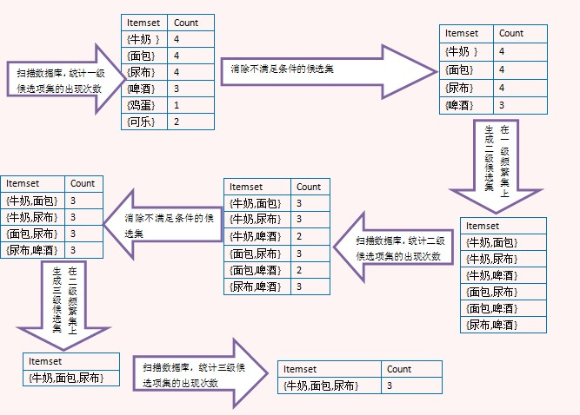
Apriori算法例子1
经过统计后
最小支持度为3
没有{牛奶，
面包，啤酒}
注意看由二级频繁项集生成三级候选项集时，没有{牛奶,面包,啤酒}，那是因为{面包,啤酒}不是二级频繁项集，这里利用了Apriori定理.

Slide 111
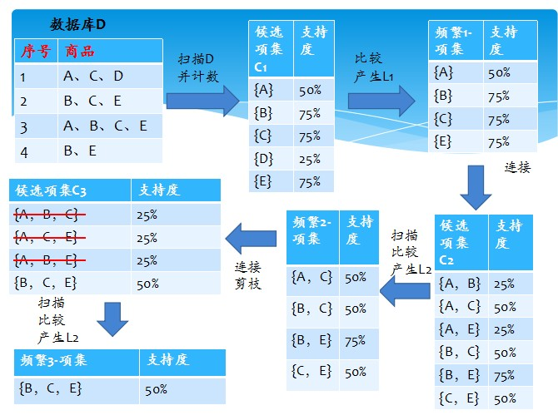
Apriori算法例子2
最小支持度设为50%
X
实际上，{A,B,C} {A,C,E}和{A,B,E}可以直接排除掉；
X
X
https://github.com/taizilongxu/datamining

Slide 112
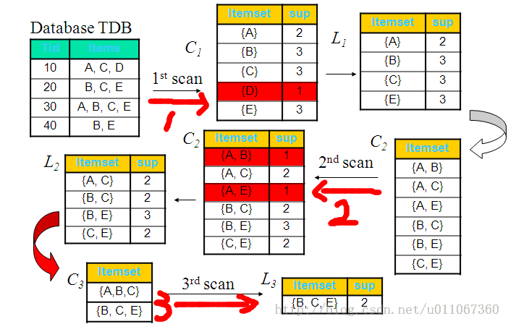
Apriori算法例子2 Again
Your turn
支持度为2
C3少了部分候选项集，如{A,C,E} ， {A,B,E}，why?
{A,B,C}可否直接去掉的（i.e., 不用计算支持度）,why？

Slide 113
4.4.7 其他方法：Apriori算法
3.4基本分析方法
Apriori算法
Apriori算法采用了逐层搜索的迭代的方法，算法简单明了，没有复杂的理论推导，也易于实现。
但是，Apriori算法存在一些难以克服的缺陷：
对数据库的扫描次数过多；每次计算项集的支持度时，都对数据库D中的全部记录进行了一遍扫描比较，如果是一个大型的数据库的话，这种扫描比较会大大增加计算机系统的I/O开销。而这种代价是随着数据库的记录的增加呈现出几何级数的增加。
算法的适应面窄。
Apriori算法会产生大量的中间项集；
算法不仅仅是要结果好，还要其实现过程开销小

Slide 114
4.4.7 其他方法
3.4基本分析方法
Apriori算法
优化思路：
划分方法：挖掘频繁项集只需要两次数据扫描 ，
采用（在给定数据的一个子集挖掘） 方法：
通过牺牲精确度来减少算法开销，为了提高效率，样本大小应该以可以放在内存中为宜，可以适当降低最小支持度来减少遗漏的频繁模式
可以通过一次全局扫描来验证从样本中发现的模式
可以通过第二此全局扫描来找到遗漏的模式
基本思想：选择原始数据的一个样本，在这个样本上用Apriori算法挖掘频繁模式
D中的任何频繁项集必须作为局部频繁项集至少出现在一个部分中。
第一次扫描：将数据划分为多个部分并找到局部频繁项集。
第二次扫描：评估每个候选项集的实际支持度，以确定全局频繁项集。 （这样就可以采用MAP-REDUCE方法）
大数据分解为小规模
用精度换速度
两种常用的对付大数据的思路！

Slide 115
4.4.7 其他方法：FP-growth算法
3.4基本分析方法
FP-growth (Frequent Pattern-growth)算法
采用分而治之的策略，在经过第一遍扫描之后，把数据库中的频集压缩进一棵频繁模式树（FP-tree）
同时依然保留其中的关联信息，
随后再将FP-tree分化成一些条件库，每个库和一个长度为1的频集相关，
然后再对这些条件库分别进行挖掘。
当原始数据量很大的时候，也可以结合划分的方法(MapReduce),使得一个FP-tree可以放入主存中。
FP-growth方法是在不生成候选项的情况下，完成Apriori算法的功能
实用性比较强的算法，利用了巧妙的树形数据结构（类似于Prefix Tree ），大大降低了Aproir挖掘算法的代价，他不需要不断得生成候选项目队列和不断得扫描整个数据库进行比对
Mining Frequent Patterns without Candidate Generation (SIGMOD2000)

Slide 116
4.4.7 其他方法：FP-growth算法
第一遍扫描数据，找出频繁1项集L，按降序排序
第二遍扫描数据：
对每个transaction，过滤不频繁集合，剩下的频繁项集按L顺序排序
把每个transaction的频繁1项集插入到FP-tree中，相同前缀的路径可以共用
同时增加一个header table，把FP-tree中相同item连接起来，也是降序排序

Slide 117
FP-tree
4.4.7 其他方法：FP-growth算法
Step 1：第一次扫描整个数据库产生频繁项集L
按支持度降序排列，最小支持度为3
L
TID Items bought
100 {f, a, c, d, g, i, m, p}
200 {a, b, c, f, l, m, o}
300 {b, f, h, j, o}
400 {b, c, k, s, p}
500 {a, f, c, e, l, p, m, n}
Item frequency
f 4
c 4
a 3
b 3
m 3
p 3
没有g,e ……
By-Product of First Scan of Database
Mining Frequent Patterns without Candidate Generation (SIGMOD2000)

Slide 118
FP-tree
4.4.7 其他方法：FP-growth算法
Step 2：第二次扫描数据库，得到每个transaction中的频繁数据项集
按支持度降序排列
Item frequency
f 4
c 4
a 3
b 3
m 3
p 3
TID Items bought (ordered) frequent items
100 {f, a, c, d, g, i, m, p} {f, c, a, m, p}
200 {a, b, c, f, l, m, o} {f, c, a, b, m}
300 {b, f, h, j, o} {f, b}
400 {b, c, k, s, p} {c, b, p}
500 {a, f, c, e, l, p, m, n} {f, c, a, m, p}
Mining Frequent Patterns without Candidate Generation (SIGMOD2000)

Slide 119
FP-tree
4.4.7 其他方法：FP-growth算法
Step 3: 构造FP-tree
{}
{}
f:1
f:2
{f, c, a, m, p}
{f, c, a, b, m}
{}
c:1
c:2
a:1
a:2
m:1
m:1
b:1
NOTE: Each transaction corresponds to one path in the FP-tree
p:1
p:1
m:1
Mining Frequent Patterns without Candidate Generation (SIGMOD2000)

Slide 120
FP-tree
4.4.7 其他方法：FP-growth算法
Step 3: 构造FP-tree
{}
{}
{}
f:3
f:3
c:1
f:4
c:1
{f, b}
{c, b, p}
{f, c, a, m, p}
c:2
b:1
c:2
b:1
b:1
c:3
b:1
b:1
a:2
a:2
p:1
a:3
p:1
m:1
b:1
m:1
b:1
m:2
b:1
p:1
m:1
p:1
m:1
p:2
m:1
Node-Link
Mining Frequent Patterns without Candidate Generation (SIGMOD2000)

Slide 121
FP-tree
4.4.7 其他方法：FP-growth算法
FP Tree 频繁特征树 (注意：要包含Header)
{}
Header Table
Item head
f
c
a
b
m
p
f:4
c:1
最终FP-tree
c:3
b:1
b:1
a:3
p:1
m:2
b:1
p:2
m:1
Mining Frequent Patterns without Candidate Generation (SIGMOD2000)

Slide 122
4.4.7 其他方法：FP-growth算法 优势
The most significant advantage of the FP-tree
只需要2次扫描数据库
Completeness 完整性:
the FP-tree contains all the information related to mining frequent patterns (given the min-support threshold).
FP-tree包含所有的要挖掘的模式
Compactness 紧凑性:
The size of the tree is bounded by the occurrences of frequent items
FP-Tree的大小只和出现的频繁项相关
The height of the tree is bounded by the maximum number of items in a transaction
FP-Tree树的高度只和一个transaction内的项目数量有关。

Slide 123
4.4.7 其他方法：FP-growth算法 如何应用FP-tree挖掘频繁项集
如何应用FP-tree挖掘频繁项集
分而自治方法（Divide and conquer）
对每一个频繁项，构造每个item的条件模式基CPB（Conditional Pattern Base）
重复该过程，直到FP-Tree为空

Slide 124
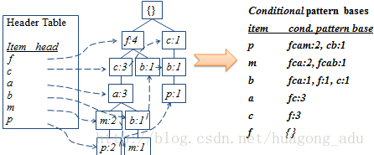
Step 1:构造每个item的条件模式基CPB（conditional pattern base）
从header table的最下面的item开始，
构造每个item的条件模式基CPB（conditional pattern base）
顺着header table中item的链表，找出所有包含该item的前缀路径，这些前缀路径就是该item的条件模式基（CPB）
所有这些CPB的频繁度（计数）为该路径上item的频繁度（计数）
如包含p的其中一条路径是fcamp，该路径中p的频繁度为2，则该CPB fcam的频繁度为2
FP Tree
条件模式基CPB
p的
前缀路径有2个
FP-Tree

Slide 125
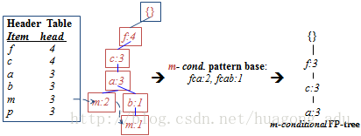
Step 2:构造条件FP-tree（Conditional FP-tree）
构造条件FP-tree （Conditional FP-tree）
每个CPB上的item的频繁度（计数），过滤低于阈值的item，构建FP-tree
如m的CPB{<fca:2>, <fcab:1>}，f:3, c:3, a:3, b:1, 阈值假设为3，过滤掉b
由条件模式基CPB 构造 条件FP Tree
Conditional FP-tree
m的条件模式基CPB
阈值假设为3
X

Slide 126
Step 3: 递归的挖掘 条件FP-tree
a的条件模式基CPB
c的条件模式基CPB
m的条件模式基CPB
conditional FP-tree of
“m”: (fca:3)
conditional FP-tree of
“am”: (fc:3)
conditional FP-tree of
“cam”: (f:3)
add
“c”
{}
{}
{}
add
“a”
Frequent Pattern
Frequent Pattern
Frequent Pattern
f:3
f:3
f:3
c:3
add
“c”
add
“f”
add
“f”
c:3
conditional FP-tree of
“cm”: (f:3)
conditional FP-tree of
of “fam”: 3
a:3
{}
add
“f”
Frequent Pattern
Frequent Pattern
add
“f”
f:3
conditional FP-tree of
“fcm”: 3
条件FP-Tree就是我们想要的频繁项集合
Frequent Pattern
Frequent Pattern
fcam
conditional FP-tree of “fm”: 3 （f没有前缀，结束）
Frequent Pattern
126
Mining Frequent Patterns without Candidate Generation (SIGMOD2000)

Slide 127
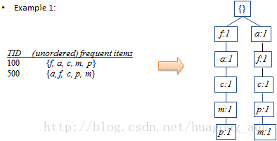
FP-Tree中header table按item降序排序原因
共用前缀：不排序会造成不能共用前缀
不排序会造成不能共用前缀

Slide 128
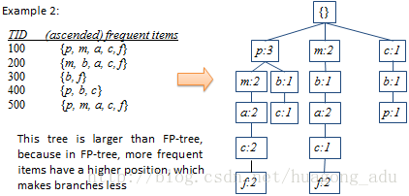
FP-Tree中header table按item降序排序原因
更多的共用前缀：频繁的item会在树的上层，可以被更多的共享；升序排序会造成那些频繁出现的item出现在树的分支中，不能更多的共用前缀 （i.e.不用降序的原因）
{}
f:4
c:1
c:3
b:1
b:1
a:3
p:1
m:2
b:1
p:2
m:1
降序的FP-Tree

Slide 129
目录
目录
图4-1数据科学中的数据统计（2）

Slide 130
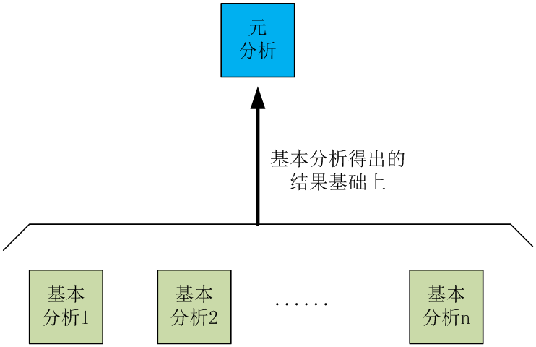
4.5 元分析方法
3.5元分析方法
图4-20元分析的含义

Slide 131
4.5.1 加权平均法
3.5元分析方法
加权平均法中，权重计算是关键
通常根据数据来源的精确性和可靠性来确定权重高低。
（1）较高精度（或可靠）的数据赋予较高的权重
（2）较低精度（或可靠）的数据赋予较低的权重

Slide 132
4.5.1 加权平均法
3.5元分析方法
元分析中权重计算方法
样本大小加权方法：一般采用样本大小为依据进行加权，具体公式如下：
式中，w_{i}代表的是第i个变量x_{i}的权重，k为变量个数。
逆方差（inverse-variance）加权方法，具体计算公式如下：
式中，y_{i}为第i个分析数据集，其对应的方差为 。

Slide 133
4.5.2 优化方法
3.5元分析方法
优化方法
是从多个备选方案（可行性解空间）中挑选(搜索)最优方案的一种方法，其主要理论基础来自于运筹学。
主要包括以下4种：
线性规划
整数规划
多目标规划
动态规划

Slide 134
4.5.2 优化方法
3.5元分析方法
线性规划
主要研究线性约束条件下线性目标函数的极值问题的数学理论和方法，主要步骤包括：
列出约束条件及目标函数；
画出约束条件所表示的可行域；
在可行域内求目标函数的最优解及最优值。

Slide 135
线性规划的例子
假设一个农夫有一块A平方千米的农地，打算种植小麦或大麦，或是两者依某一比例混合种植。该农夫只可以使用有限数量的肥料F和农药P，而单位面积的小麦和大麦都需要不同数量的肥料和农药，小麦以(F₁, P₁) 表示，大麦以 (F₂, P₂) 表示。设小麦和大麦的售出价格分别为 S₁ 和 S₂，则小麦与大麦的种植面积问题可以表示为以下的线性规划问题：
x_{1：}小麦种植面积
x_{2：}大麦种植面积
max P = S₁x₁ + S₂x₂
s.t.
（种植面积的限制）
（肥料数量的限制）
（农药数量的限制）
（不可以栽种负数的面积）
线性规划有最优解

Slide 136
4.5.2 优化方法
3.5元分析方法
整数规划
所涉及变量（全部或部分）限制为整数的规划称为整数规划。在整数规划中，
如果所有变量都限制为整数，则称为纯整数规划；
如果仅一部分变量限制为整数，则称为混合整数规划。
整数规划的一种特殊情形是01规划，它的变数仅限于0或1。不同于线性规划问题，整数规划和01规划问题至今尚未找到一般的多项式解法。

Slide 137
4.5.2 优化方法
3.5元分析方法
多目标规划
主要研究多于一个的目标函数在给定区域上的最优化。求解多目标规划的方法主要有：
化多为少法
分层序列法
层次分析法

Slide 138
4.5.2 优化方法
3.5元分析方法
动态规划
求解决策过程最优化的数学方法。
基本类型：线性，区域，树形和背包动态规划
基本步骤：
确定问题的决策对象
对决策过程划分阶段
对各阶段确定状态变量
根据状态变量确定费用函数和目标函数
建立各阶段状态变量的转移过程，确定状态转移方程

Slide 139
目录
目录
数据科学中的数据统计（2）

Slide 140

4.6 应用案例
3.6应用案例
【例3.1】谷歌流感趋势分析
2009年，谷歌的工程师Ginsberg等人在Nature上发表了一篇文章“Detecting in fluenza epidemics using search engine query data”。

Slide 141
4.6 应用案例
3.6应用案例
【例3.1】谷歌流感趋势分析
应用搜索引擎数据来预测流感疫情的方法和工具GFT（Google Flu Trends, GFT）.
当时美国国家疾控中心只能做到在流感爆发一两周之后才能发布预测。
GFT实时预测了当年的H1N1在全美范围的传播。
GFT的实时性和准确性震撼了当时的学术界和政界。
GFT的成功极大引发了人们对大数据思维的讨论，是大数据理念的一个里程碑。

Slide 142
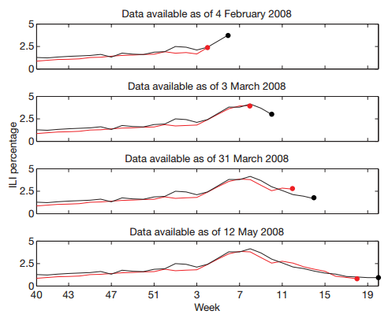
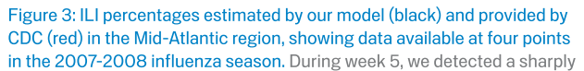
4.6 应用案例
3.6应用案例
红色线是CDC提供的真实数据
黑色线是谷歌模型预测的数据
【例3.1】2008谷歌流感趋势分析
注意：黑色线比红色线提前
图4-21 GFT预测与美国疾病控制中心数据的对比

Slide 143
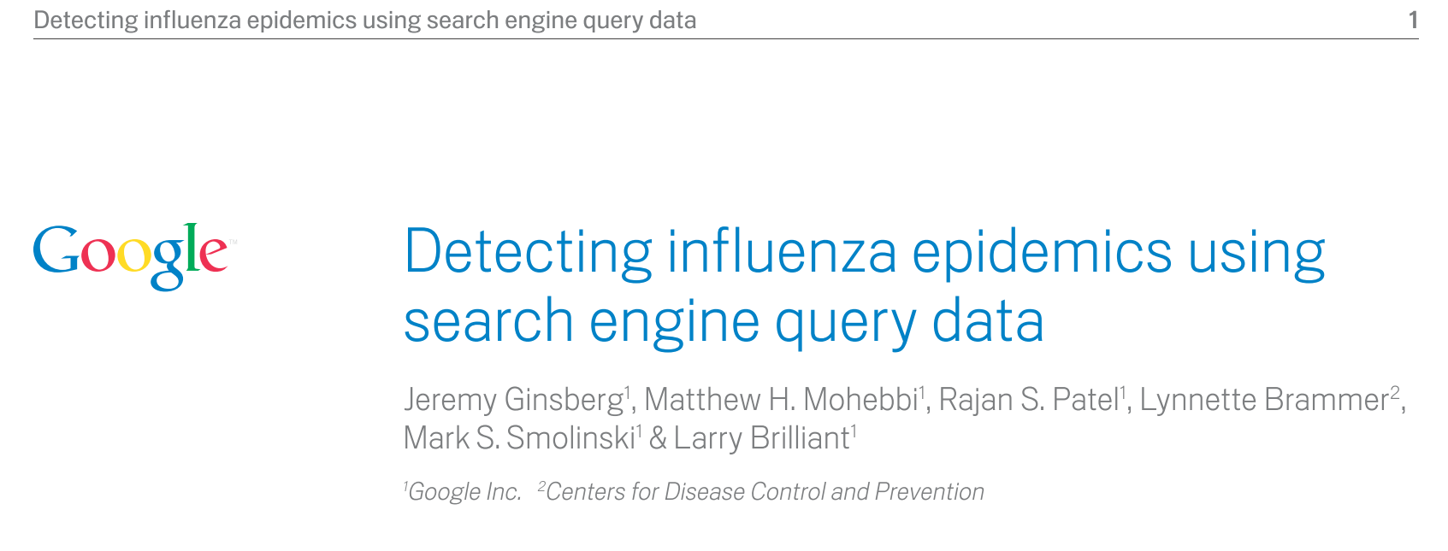
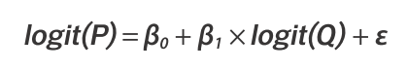
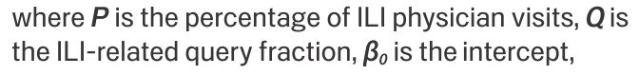
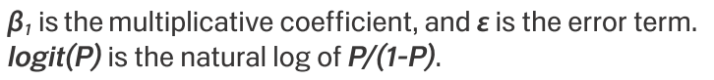
核心模型：influenza-like illness (ILI) model
预测变量
输入变量
类似于线性拟合

Slide 144
Building a Predictive Model
Target variable to be predicted: 预测变量 （需要求的变量）
For each week, for each region 对于每周每个区域
I(t) = percentage physician visits that are ILI （医生外出访问的百分比） (as compiled by CDC)
Input variable 输入变量Q(t) ：从搜索记录里过滤而来（数据预处理）
Q(t) = sum of top n highest correlated queries 最相关的n个搜索请求 / total number of queries that week 总的搜索请求
“Model learning”:
log( I(t) / [1 – I(t)] ) = α log ( Q(t)/ [1 – Q(t) ] ) + noise(=β₀+ )
预测变量
输入变量

Slide 145
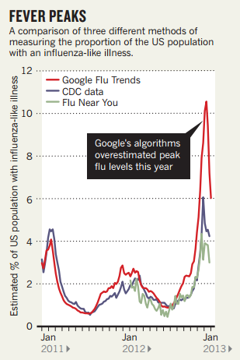
4.6 应用案例
3.6应用案例
【例4.1】2011-2013谷歌流感趋势分析
谷歌的预测不准了：比实际高了2倍
但趋势确是一致的
图4-22 2013年2月 GFT估计比实际数据高两倍

Slide 146
4.6 应用案例
3.6应用案例
【例4.1】谷歌流感趋势分析
2014年3月，Lazer等人在Science上发表了一篇文章“Parable of Google Flu: Traps in Big Data Analysis”(谷歌流感的寓言：大数据分析的陷阱)
提出GFT出现预测不准确的原因：
（1）大数据浮夸（Bigdata Hubris）：指在没有拥有真正的大数据或掌握大数据管理和分析能力的情况下，人们对大数据赋予盲目期望的现象。
（2）算法动态性（Algorithm Dynamic）和用户行为习惯的进化：自2009年以来，谷歌为改善其搜索引擎服务而改变了算法，从而使得用户习惯也发生了变化，导致GFT的高估。

Slide 147
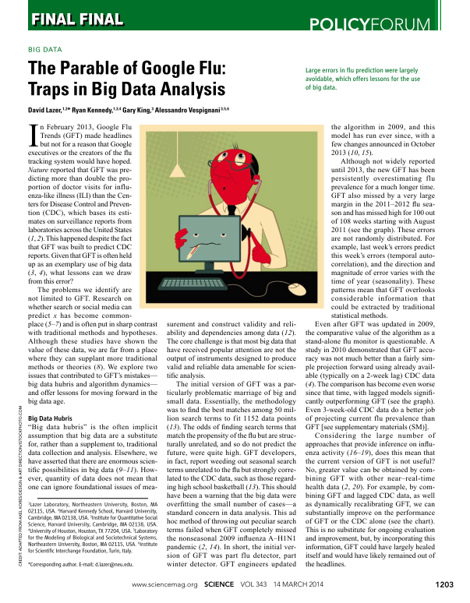
该文章不是科技性文章

Slide 148
4.6 应用案例
3.6应用案例
【例4.2】 基于R的线性回归分析
面向大数据的编程语言：
R是一种语言，是一种面向大数据的编程语言，只要适用于统计运算。
Python是一种语言，数据科学家必备。Python在学术界当中一直很流行，尤其是在自然语言处理(NLP) 等领域。Python往往在大数据处理框架中得到支持，如spark。
Scala在JVM上运行，基本上成功地结合 了函数范式和面向对象范式，目前它在金融界和需要处理海量数据的公司企业中取得了巨大进展
JAVA使用普遍，大数据的平台基本上都是用JAVA编写的，如Hadoop, HDFS等.与以上三种语言相比，非常繁琐冗长，代码量太大。
如10行基于 Scala的Spark代码迅速变成用Java编写的变态的200行代码

Slide 149
4.6 应用案例
3.6应用案例
【例4.2】 基于R的线性回归分析
数据集women

Slide 150
4.6 应用案例
3.6应用案例
【例4.2】 基于R的线性回归分析
【代码4-1】用函数lm()进行线性回归

Slide 151
4.6 应用案例
3.6应用案例
【例4.2】 基于R的线性回归分析
【代码4-1】用函数lm()进行线性回归

Slide 152
4.6 应用案例
3.6应用案例
【例4.2】 基于R的线性回归分析
【代码4-1】用函数lm()进行线性回归

Slide 153
4.6 应用案例
3.6应用案例
【例4.2】 基于R的线性回归分析
【代码4-1】用函数lm()进行线性回归

Slide 154
4.6 应用案例
3.6应用案例
【例4.2】 基于R的线性回归分析
【代码4-1】用函数lm()进行线性回归

Slide 155
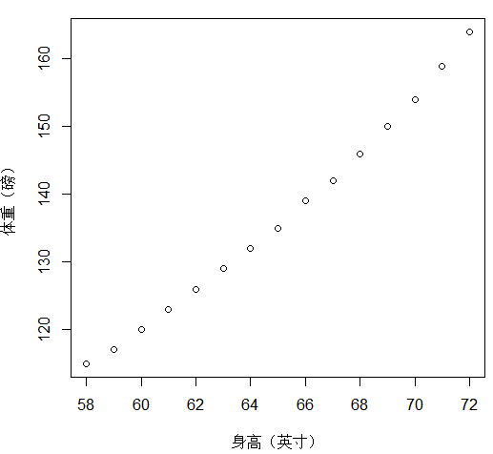
4.6 应用案例
3.6应用案例
【例4.2】 基于R的线性回归分析
【代码4-1】用函数lm()进行线性回归
执行代码plot(women$height, women$weight, xlab="身高（英寸）",ylab="体重（磅）")后的显示结果

Slide 156
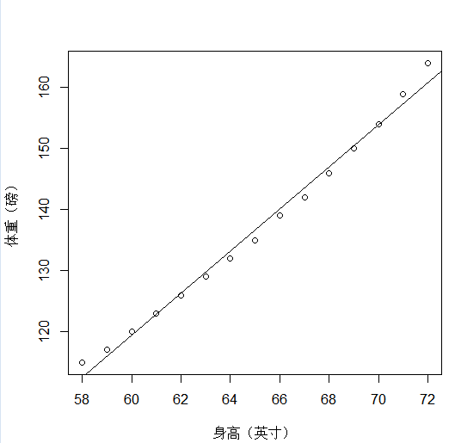
4.6 应用案例
3.6应用案例
【例4.2】 基于R的线性回归分析
【代码4-1】用函数lm()进行线性回归
执行代码abline(f)后的显示结果

Slide 157
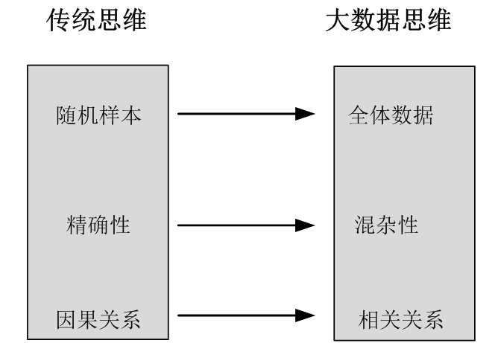
小结
小结
大数据时代遵循“样本=总体”的理念，不是依靠分析少量的样本
分析数据不追求精确性，看大趋势。
关注事物之间的关系
大数据时代的思维模式的转变

Slide 158


